Slide 1



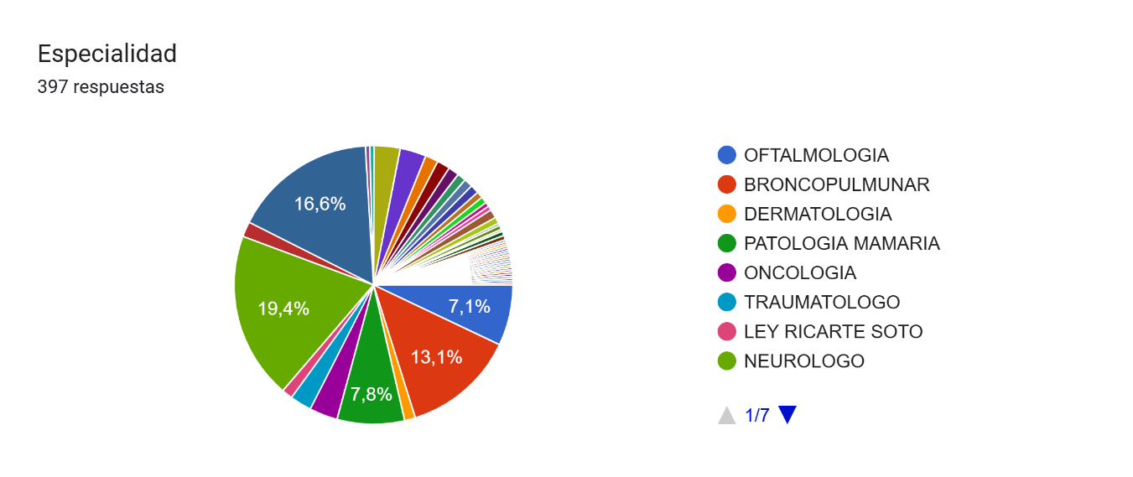
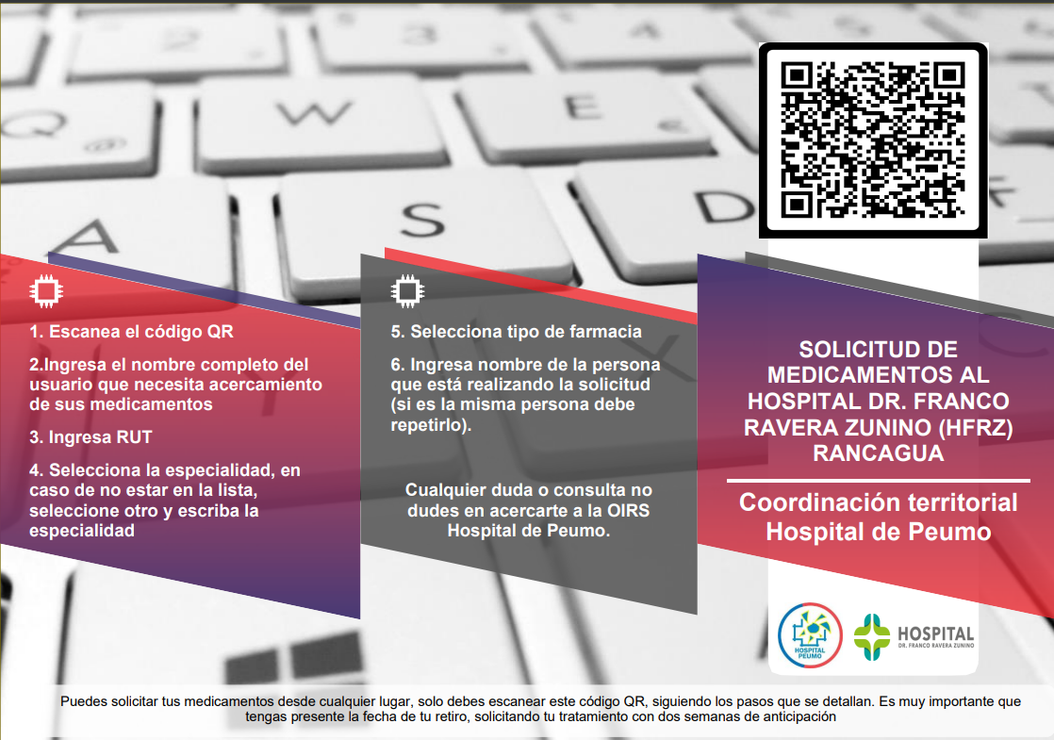
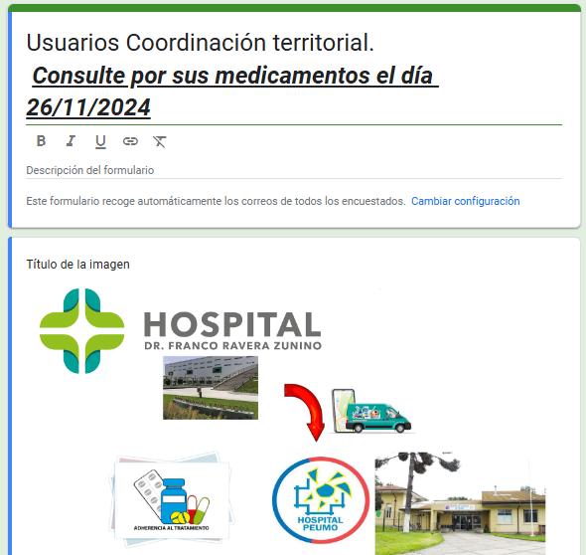


Introducción:
La disminución de tiempos de espera de los usuarios debe ser una prioridad de todos los servicios públicos, la innovación que se realizó consistió en generar un formulario de Google, a partir del cual se hizo un código QR, es decir se aprovechó las Tecnología de información y comunicación para gestionar tiempos de espera
QR Coordinación territorial Hospital de Peumo
Autor: Osmar Alexander Castro Vega
Coautores:
Objetivo:
Disminuir tiempos de espera, para facilitar el acercamiento de tratamientos farmacológicos prescritos por especialistas del HFRZ hospital de alta complejidad (coordinación territorial), a los usuarios del Hospital de Peumo hospital de baja complejidad, por medio del escaneo del código QR
Método:
Normalmente los usuarios debían sacar un turno en el Tótem y esperaban entre 30-60 min para acercarse a una ventanilla y posteriormente registrar su solicitud en una planilla, el funcionario solicitaba: Nombre , RUT, especialidad y tipo de farmacia,. Con la implementación del Código QR, el cual se entregó a los usuarios por medio de un folleto, pueden hacer el trámite, desde sus casas, oficinas y en cualquier lugar.
Resultado:
A la fecha se han obtenido 397 respuestas en el formulario de Google por medio del escaneo del código QR, ha tenido una amplia aceptación por los usuarios, además entrega estadísticas y datos confiables de las principales solicitudes de los usuarios, en cuanto a especialidad y tipo de farmacia del HFRZ
Marca temporal | Nombre completo del usuario | RUN | Especialidad | Tipo de farmacia | Responsable (Nombre quien solicita/representa al usuario)
27/06/2024 9:04:53 | Ana Luisa Fuentes Núñez |  | Gastroenterólogo Hepatólogo | Farmacia Grande o Farmacia Satelites | Jorge Sepúlveda Fuentes (hijo)
27/06/2024 9:06:43 | Ana Luisa Fuentes Nuñez |  | NEUROLOGO | Alto Costo | Jorge Sepúlveda Fuentes (hijo)
27/06/2024 9:36:32 | Guillermina Luisa Correa Peñaloza |  | Reumatologo | Farmacia Grande o Farmacia Satelites | Ruth Mary Galvez Opazo
28/06/2024 9:35:46 | Joselyn Gómez Rubio |  | NEUROLOGO | Farmacia Grande o Farmacia Satelites | Joselyn Gómez Rubio
28/06/2024 12:42:01 | Eliana Fuentes Rivera |  | OFTALMOLOGIA | Alto Costo | Mariela Rubio fuentes
28/06/2024 12:42:58 | Eliana Fuentes Rivera |  | PATOLOGIA MAMARIA | Alto Costo | Mariela Rubio Fuentes
1/07/2024 14:38:51 | Juan leiva bustamante |  | Cardiologia | Farmacia Grande o Farmacia Satelites | Edith leiva diaz
Conclusiones:
Es posible disminuir tiempos de espera, e incluso eliminarlos como en esta iniciativa, debido a que los usuarios en su gran mayoría ya no necesitan ir hasta el Hospital para hacer un trámite, el cual ya se encuentra totalmente digitalizado, cabe mencionar que existen limitantes como es el caso de las personas mayores que no cuentan con redes de apoyo, para lo cual se hace de manera convencional en las ventanillas de Farmacia del Hospital de Peumo.
Referencias bibliográficas:
Formulario Google, estadísticas Gestión coordinación territorial, Hospital de Peumo
https://docs.google.com/forms/d/1LVKVQIlEOZzARz9tlUxLL-Mq8JZmwcmkhUYeAXhDDnM/edit
Abreviaciones
HFRZ: Hospital Franco Ravera Zunino
PP-UNP-CHL-2007

